Slide 1
矢量和矩阵

Slide 2
1. 矢量
vec2、vec3、vec4 具有 2，3，4 个浮点数元素的矢量
ivec2、ivec3、ivec4 具有 2，3，4 个整型元素的矢量
bvec2、bvec3、bvec4 具有 2，3，4 个布尔值元素的矢量

Slide 3
2. 赋值
需要通过 构造函数 来进⾏赋值

Slide 4
3. 访问矢量里的分量
x, y, z, w 访问顶点坐标的分量
访问分量
s, t, p, q 访问纹理坐标分量

Slide 5
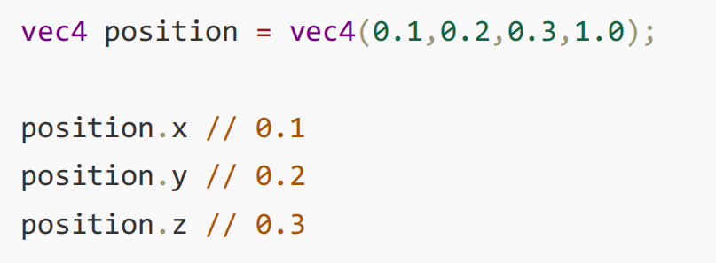
3. 访问矢量里的分量

Slide 6
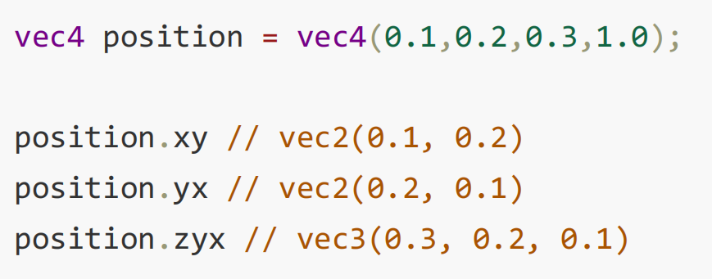
3. 访问矢量里的分量
也可以通过混合的方式获取多个值，获取到的是⼀个新的矢量内容

Slide 7
4. 矩阵
mat2、mat3、mat4 2 * 2， 3 * 3， 4 * 4 的浮点数元素矩阵

Slide 8
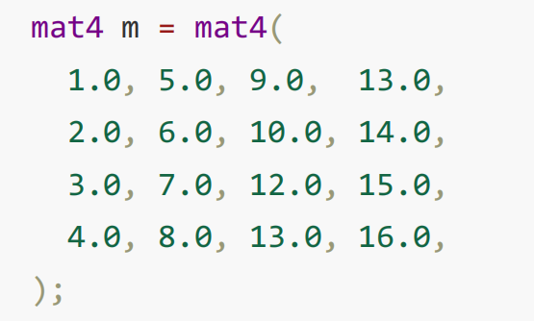
4. 赋值
矩阵入参，注意：矩阵参数是列主序的

Slide 9
再见~

